Slide 1


Készítette: Béda Bálint
Felkészítő tanár: Vereb Márta
Budapesti Gépészeti Szakképzési Centrum
Mechatronikai Szakgimnáziuma
1118 Budapest, Rétköz utca 39
Internetes prezentációkészítő szoftver

Slide 2


Ezen prezentáció, kizárólag 2013-as, vagy 2016-os Power Ponttal használható!

Slide 3
Menü
Diák használata
Prezi készítés
A preziről
Gyakorlatban
Leírás
Kérdések
Regisztráció
Források
Kilépés

Slide 4



Diák használata
Dia továbbítás
Témákat választani csak a menüből tudunk, a kattintásos továbbítás (áttünés) le van tiltva. Menü ikon a bal alsó sarokban található.
Menü
Megtekintett menüpontok
Ha egy témát végig pörgettünk, akkor azt csak a prezentáció újra indításával tudjuk újra megtekinteni.
Fontos!
A prezentáció csak 2013-as vagy 2016-os Power Pointtal használható.
Továbbítása
Egyes menüpontban több dia is van, amiket egy háromszög szimbólummal tudunk továbbítani.
Menü

Slide 5



Halácsy Péter
Somlai Fischer Ádám
Árvai Péter
A preziről
Története
Somlai Fischer Ádám, építész hallgató a diplomatervét szerette volna bemutatni, olyan módon, amire az akkori prezentáció készítő programok nem voltak alkalmasak. Célja, hogy az épület egésze mellett a részletekre és a kapcsolatokra kellő figyelem jusson. A megoldást Ádám találta ki, készített egy programot, ami tud közelíteni egyes részletekre.
2007
Ádám összefogott Halácsy Péter – fejlesztés rész - és Árvai Péterrel – üzleti rész -, majd közös erővel a programból egy terméket készítettek. A programban egy általunk készített információ térképet járhatunk be egy kamerával. Ráközelíthetünk az izgalmas és fontos részekre, majd hátrébbléphetünk, hogy megnézzük mi a kapcsolat közöttük.
2009

Slide 6

A preziről
2009
Díjak
European Seal of e-Excellence Platinum Award
1.
2010
World Technology Award Művészet kategória
1.
2014
The Europas Awards - Legjobb cégalapító
Menü
1.

Slide 7




Leírás
A Prezi egy Flash alapú, webes nézetű prezentáció készítő szoftver. Fő erőssége pl. a PowerPoint-al szemben, a nem-slide alapú működés. Mit is jelent ez?
A Slide alapú prezentáció készítő programokban az előadás egésze részekre van bontva, un. diákra. Ezek a diák egymás után tetszőleges sorrendben követik egymást.
A Prezi ezzel szemben nem tartalmaz diákat. Az előadás teljes egésze egy nagy „térkép” amelyen az általunk megadott útvonalon lehet végig tekinteni.
A program Magyarok által készített prezentáló szoftver, melyben prezentációt készíteni regisztráció után van lehetőségünk.
Menü

Slide 8






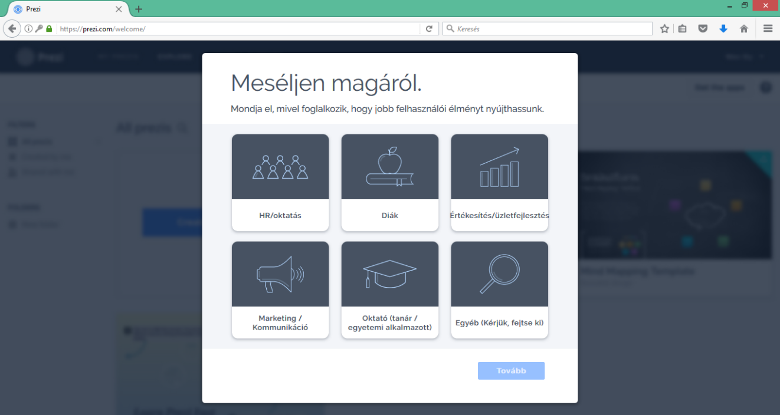
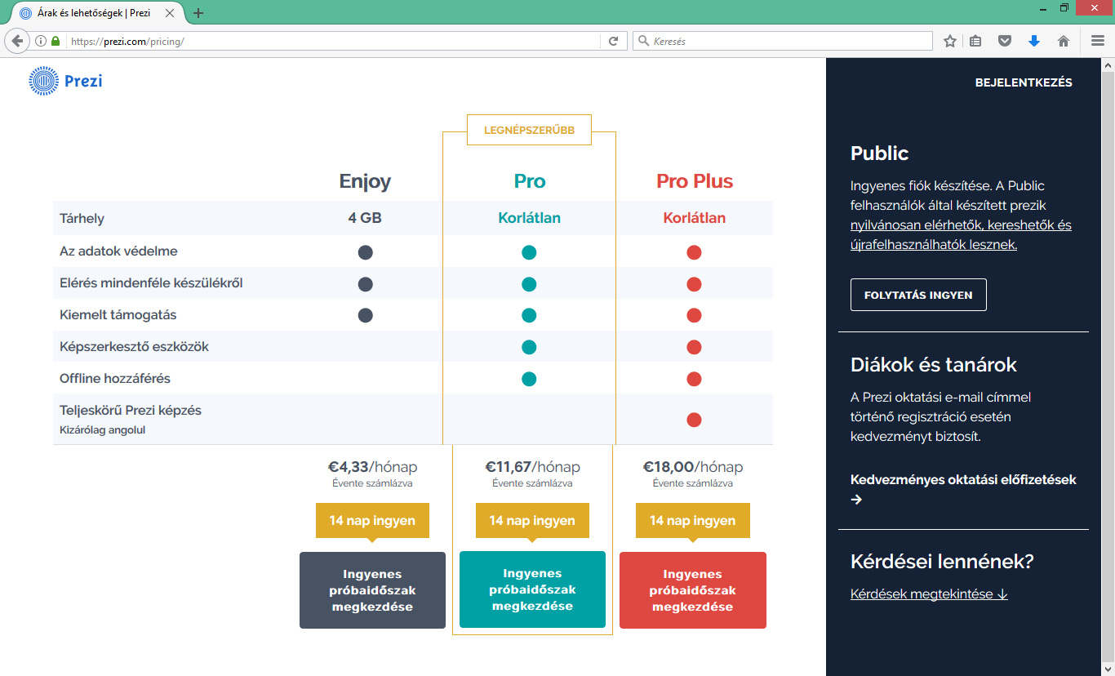
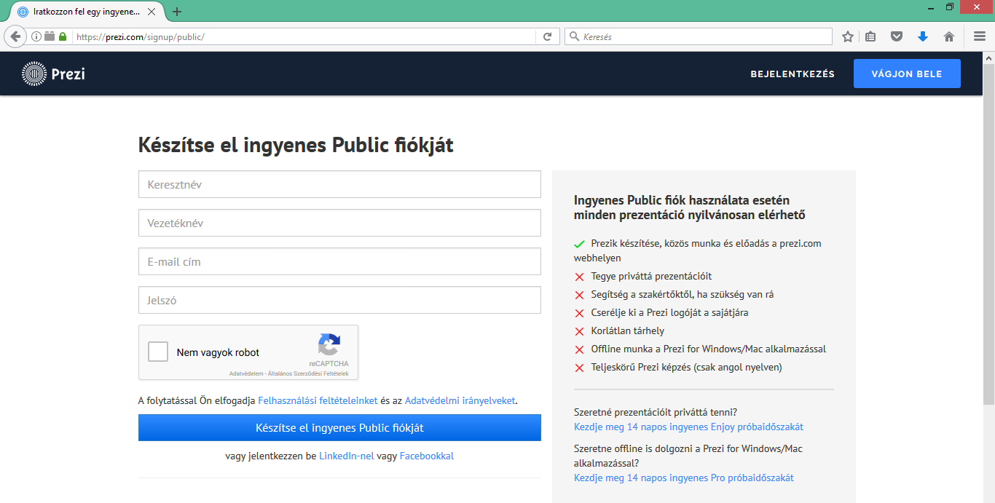
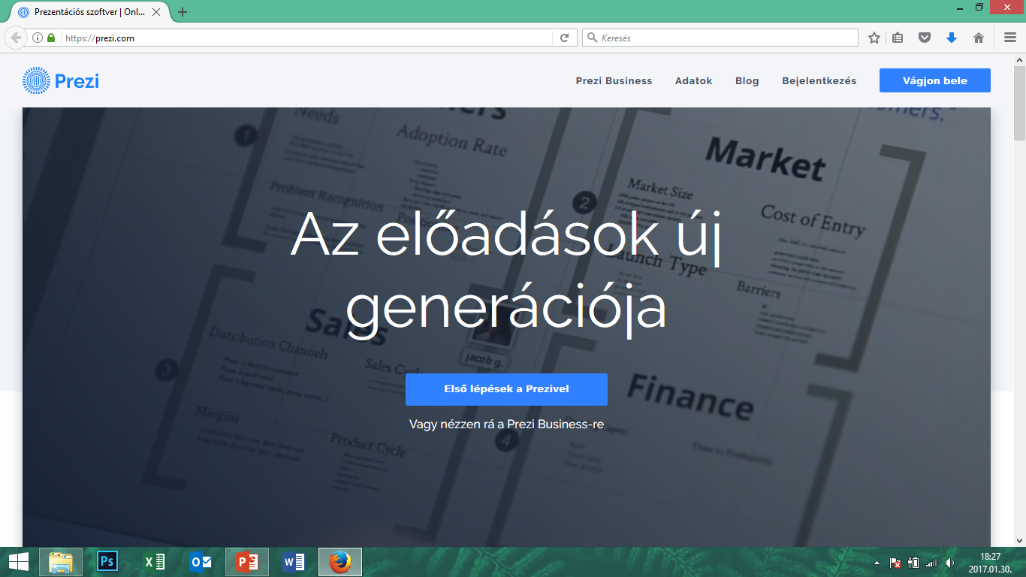
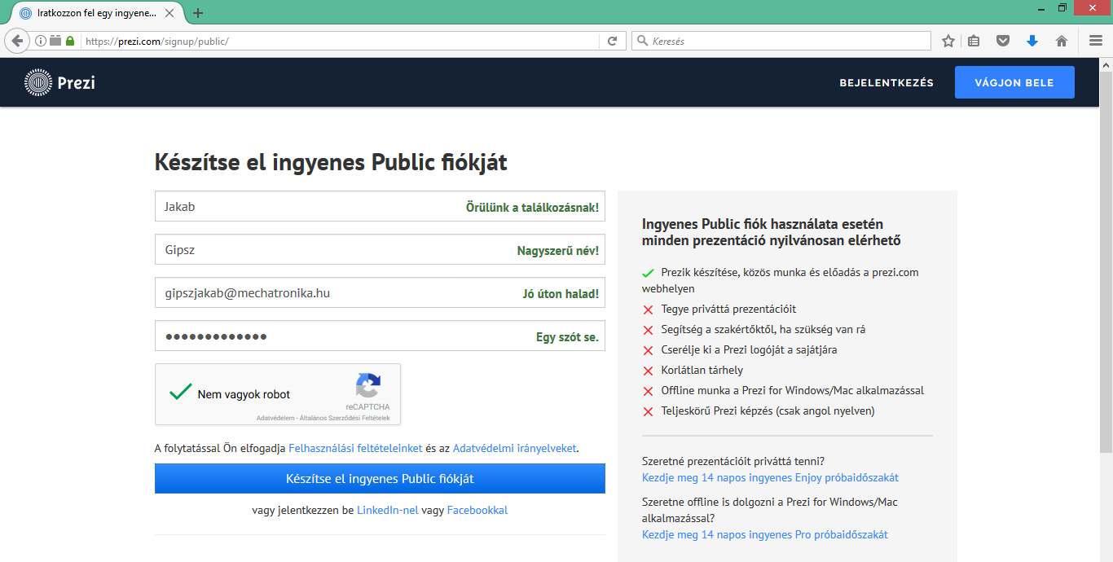

Regisztráció
Miután a gombra kattintottunk, az oldal kidobja nekünk ezt a lapot. Itt kiválaszthatjuk a regisztrációnk típusát.
(Jelen esetben a Diák profilt)
A szoftver használatához regisztráció szükséges, amit a https://prezi.com oldalon tudunk megtenni. Az oldal nagyjából minden platformról elérhető.
Itt 4 fajta csomag közül választhatunk.
A csomagok különböző tudásúak, viszont többségük fizetős. Mi most az Ingyenes verziót fogjuk vizsgálni.
Gombra kattintva ez az oldal fogad minket. Itt értelemszerűen töltsük ki az adatokat.
Ha beírtuk az adatokat, kattintsunk a „Készítse el ingyenes fiókját” feliratú gombra!
Regisztrációhoz kattintsunk a „Vágjon bele” feliratú gombra. Az oldal ez után átirányít minket.
Regisztrációhoz kattintsunk a „Folytatás Ingyen” feliratú gombra.
Figyeljük meg az ingyenes fiók korlátozásait!
Ha kész az adott feladat, kattints a nyílra a jobb oldalon!

Slide 9

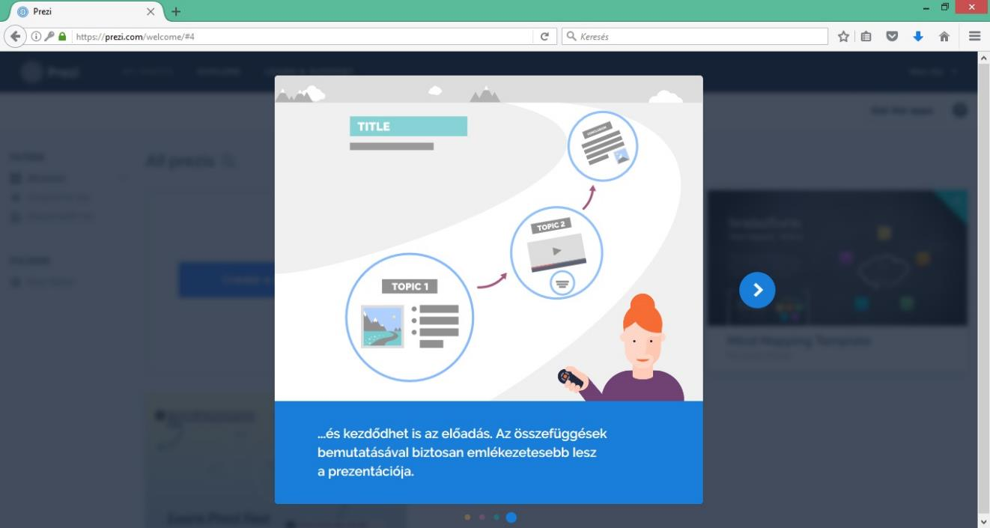
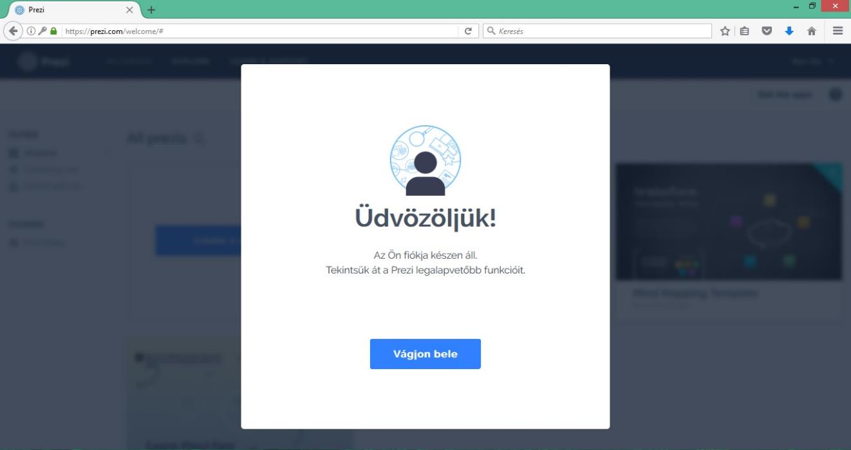
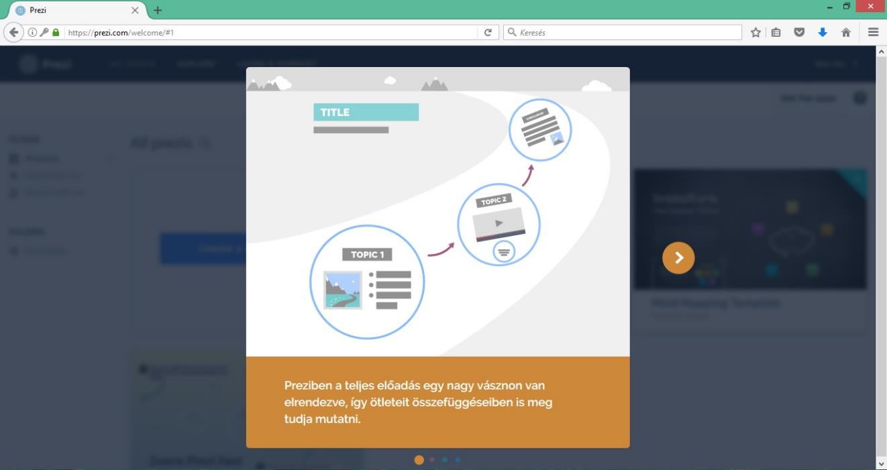
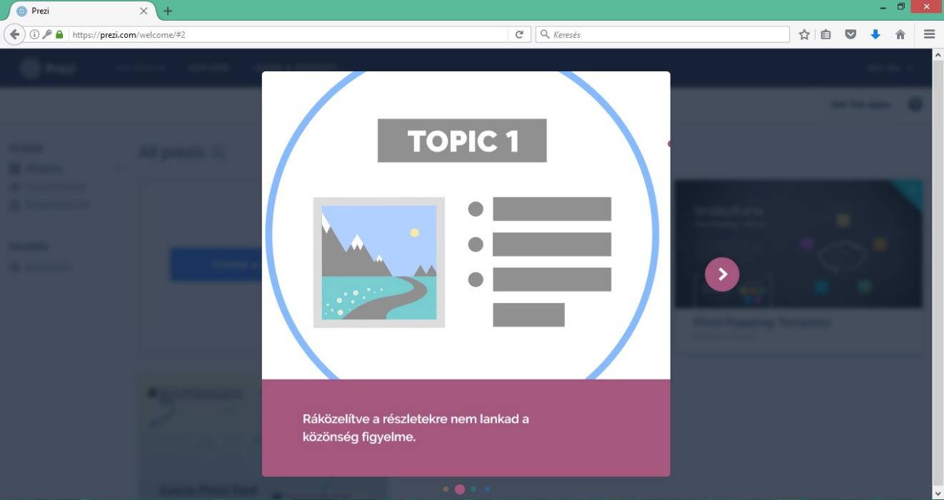
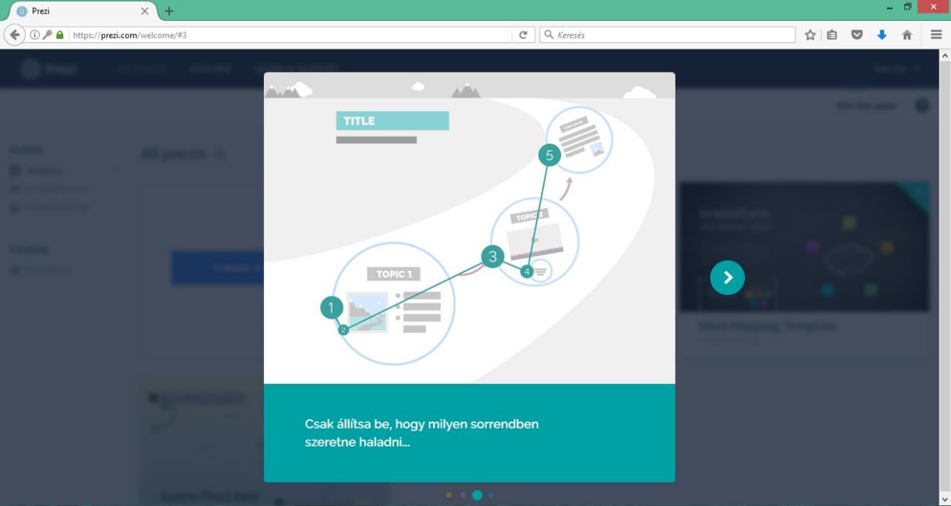
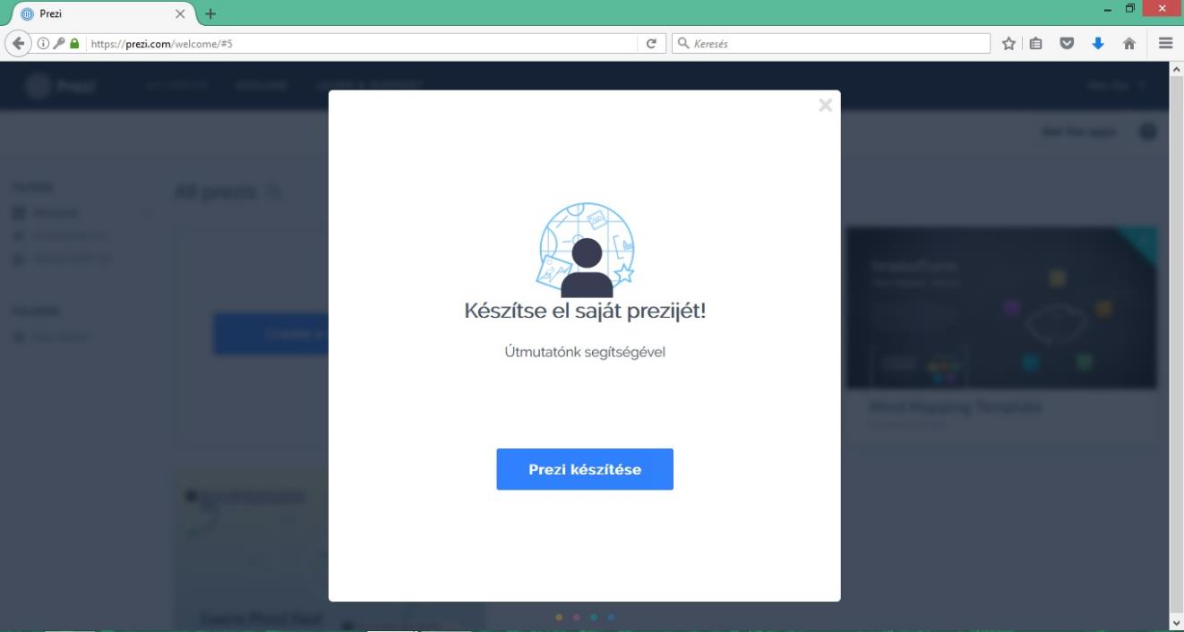
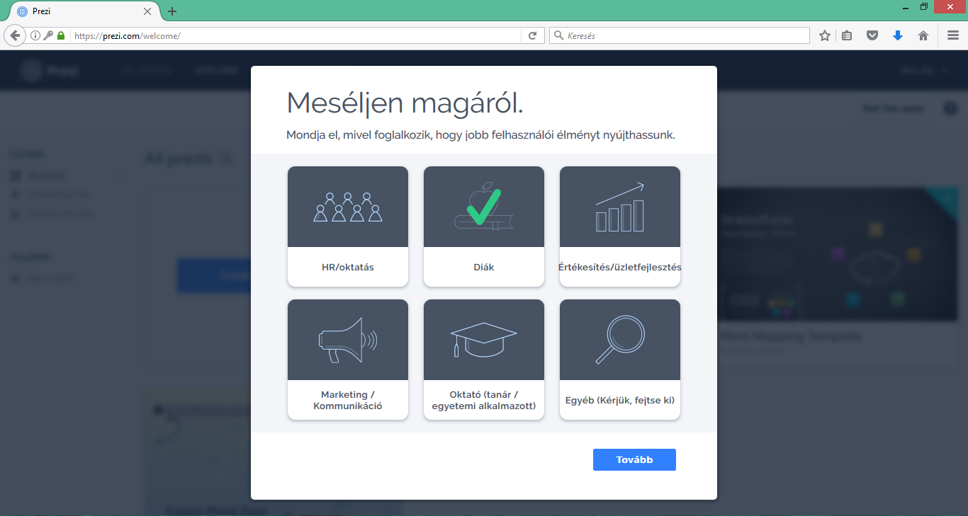
Regisztráció
Miután a gombra kattintottunk, az oldal kidobja nekünk ezt a lapot. Itt kiválaszthatjuk a regisztrációnk típusát.
(Jelen esetben a Diák profilt)
A megjelenő ablakot zárjuk be. Ezzel a regisztrációnk elkészült.
Ezután az oldal tart nekünk egy bemutatót.
Kiválasztás után, kattintsunk a „Tovább” feliratú gombra.
Menü

Slide 10

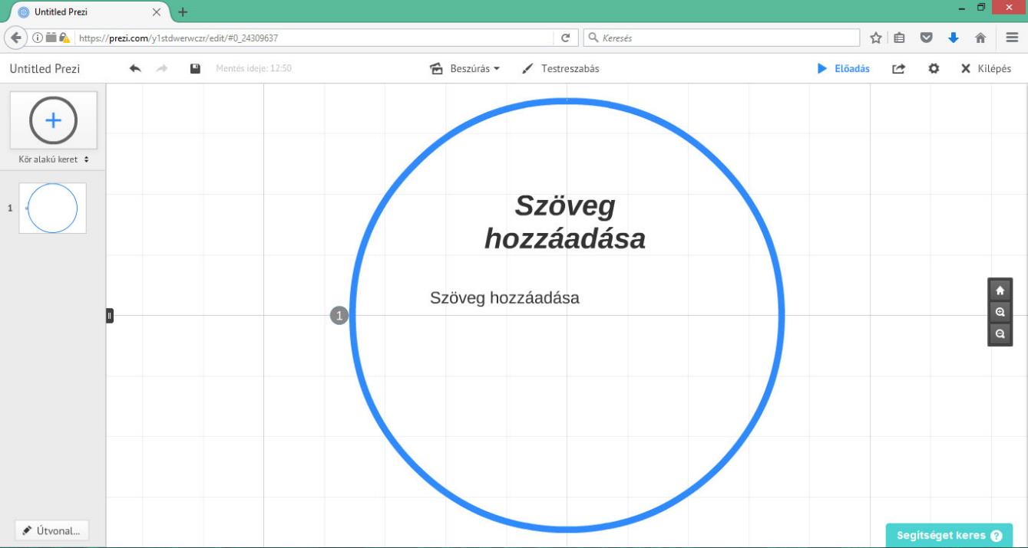
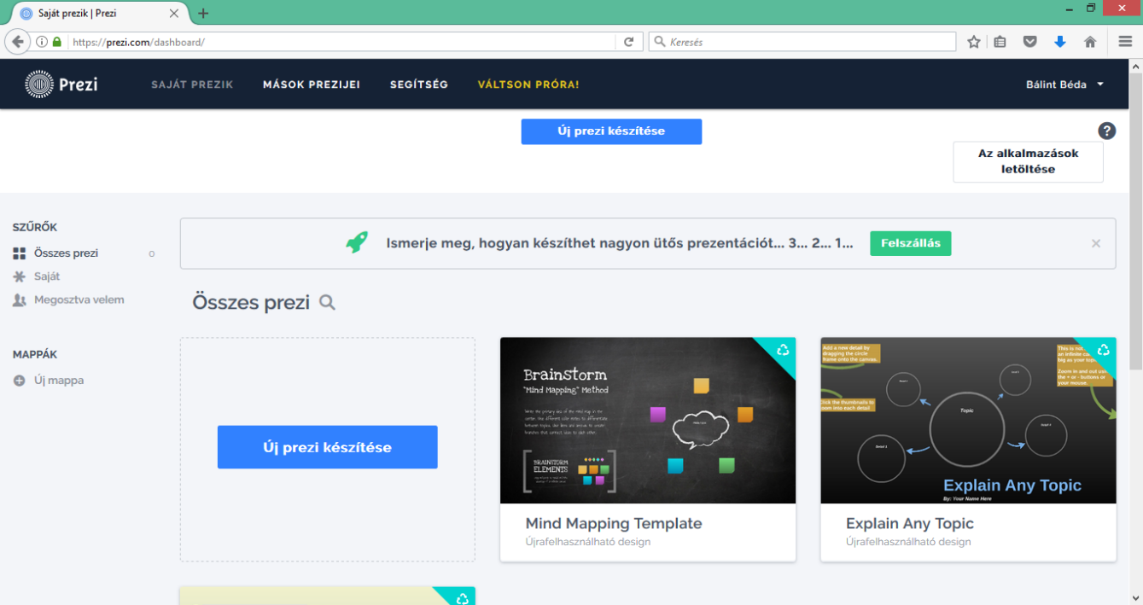
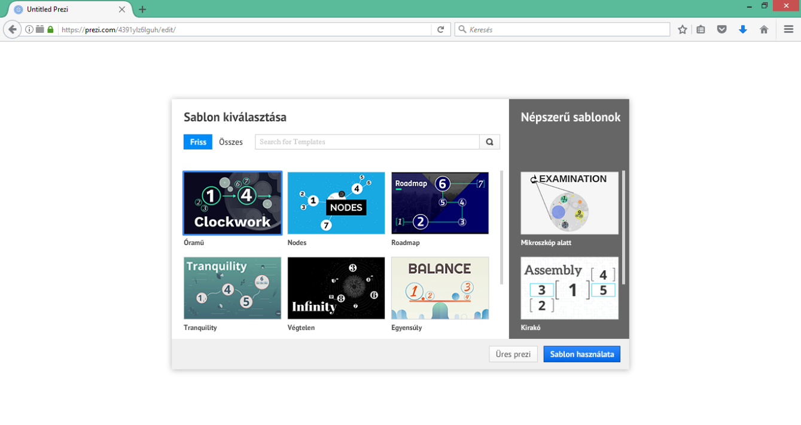

Prezi készítés
Itt két lehetőségünk van. Sablon használata, vagy üres prezi létrehozása. Most az üres prezi-t válasszuk!
A gombra kattintva ez az oldal fogad minket. Itt több lehetőségünk van.
A főoldalon válasszuk az „Új prezi készítése” opciót!

Slide 11

Prezi készítés
Válassz egy kategóriát!
Fogadó oldal
Kép
PPT beszúrás
Szöveg
1
2
3
4
Keret
Alakzatok
Elrendezés
5
6
7
Vonal, nyíl, kiemelő
Háttér, útvonal
Menü
8
9

Slide 12

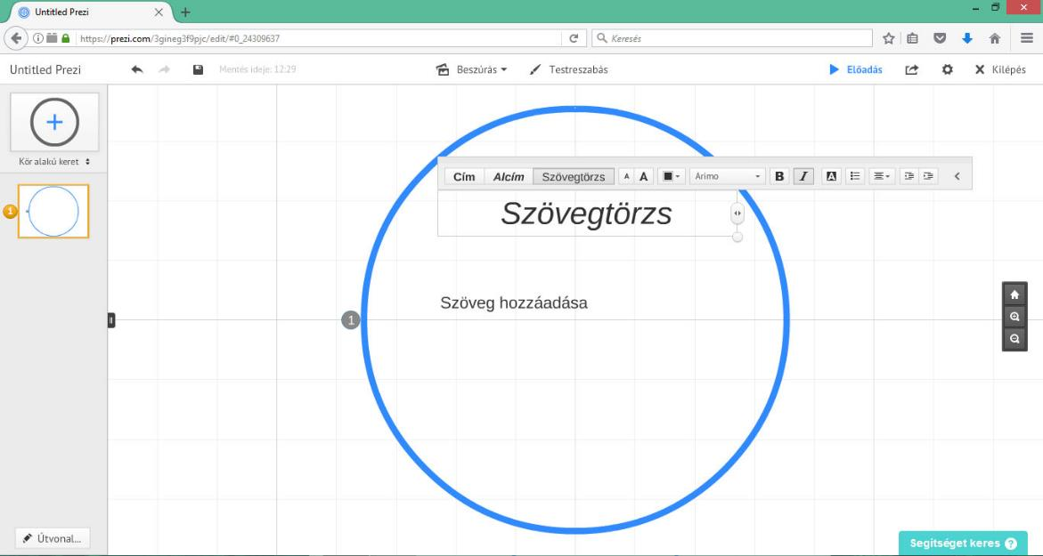
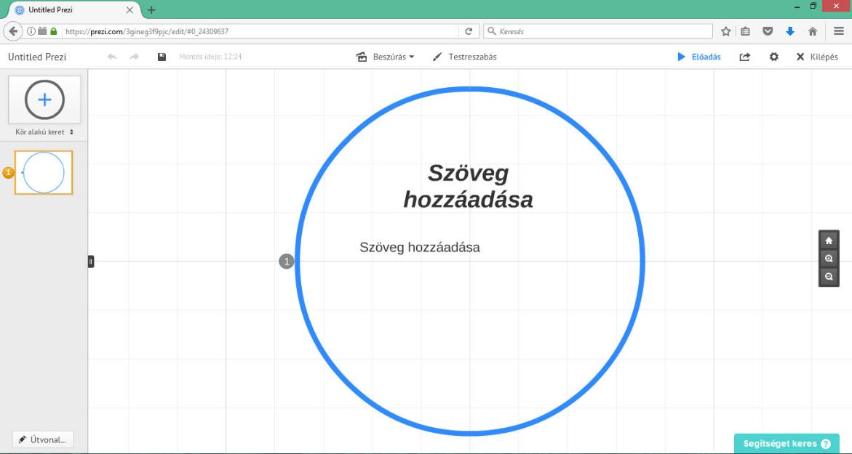

Prezi készítés
Szöveg beszúrásához kattintsunk valahova, vagy a szöveg helyekre.
Itt tudjuk módosítani a szöveget. Betűméret, típus, szín, stílus, igazítás.
Szöveg
Menü

Slide 13

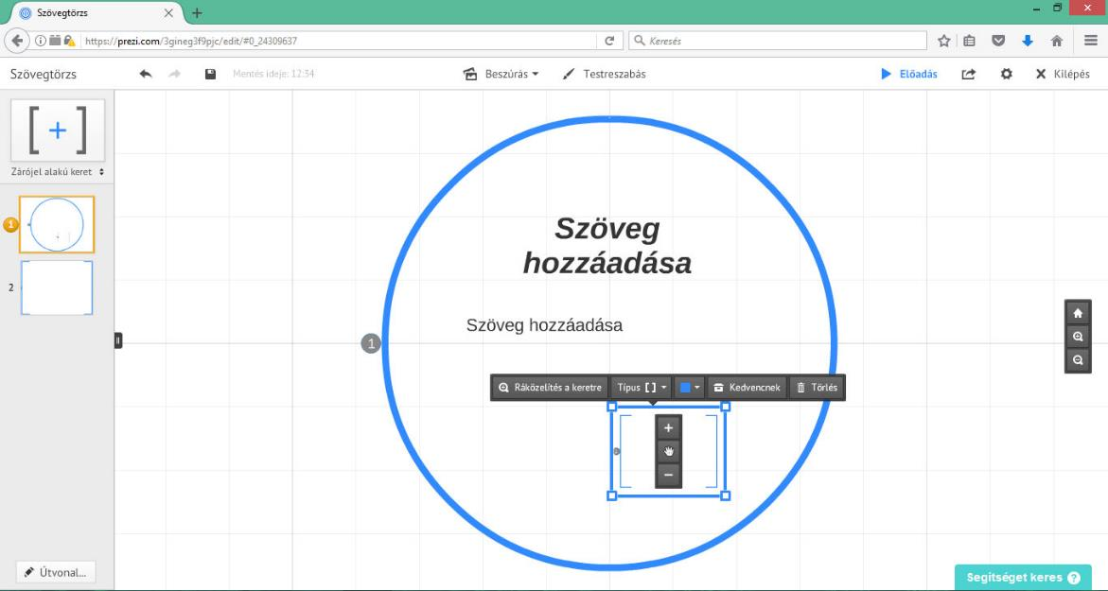
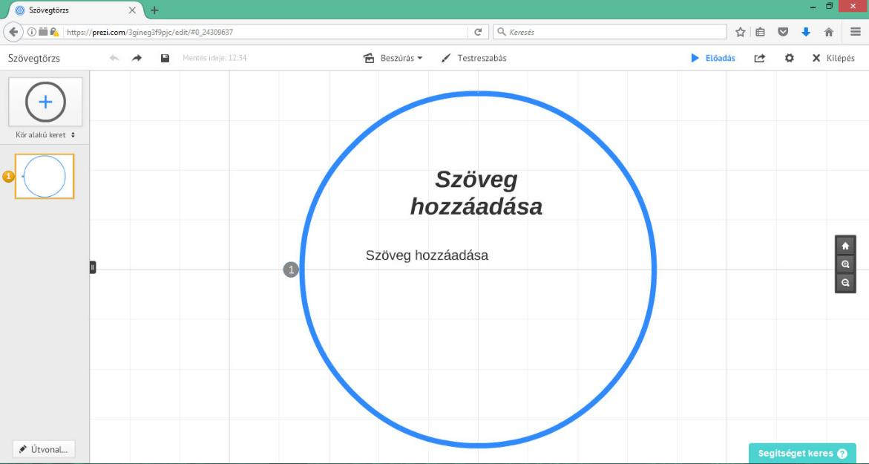
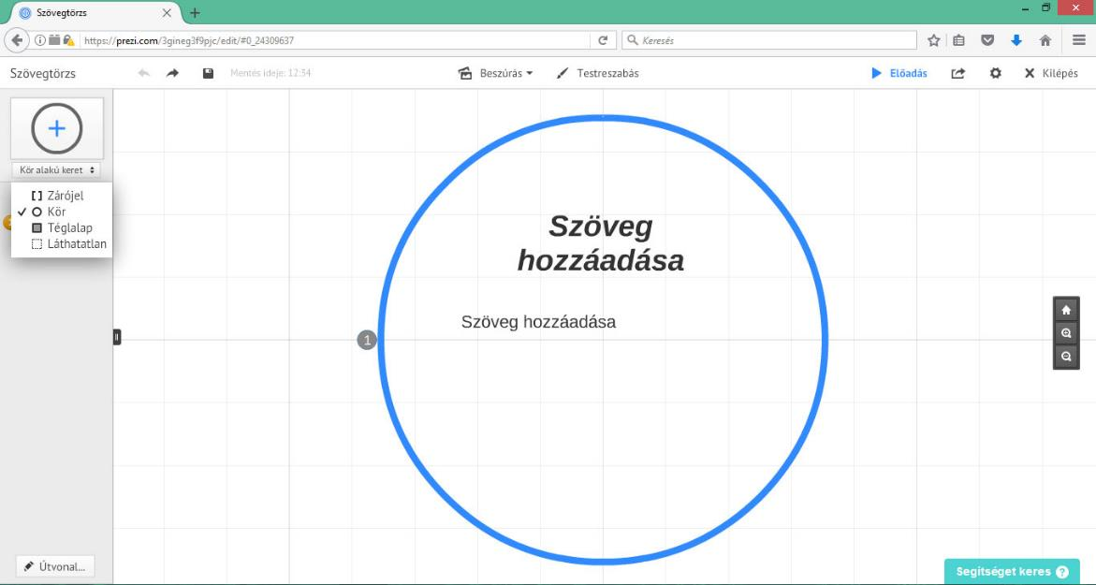

Prezi készítés
Keretet a bal felső sarokban tudunk létrehozni. Nyissuk le a menüt!
Itt ki tudunk választani egy tetszőleges keretet. Ezután húzzuk a helyére!
Itt tudjuk módosítani a keret típusát, színét és méretét.
A keretekről ennyi a tudnivaló!
Keretek
Menü

Slide 14

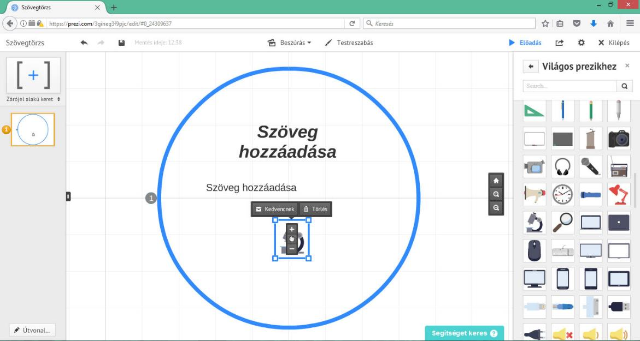
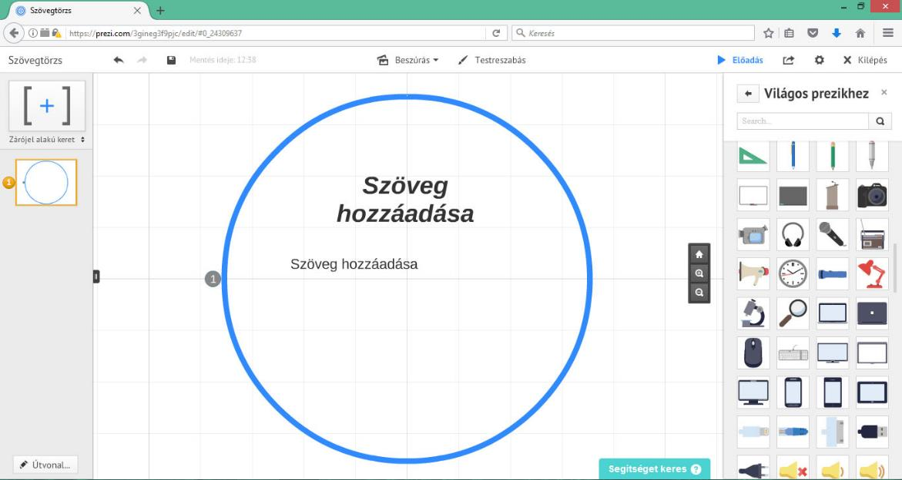
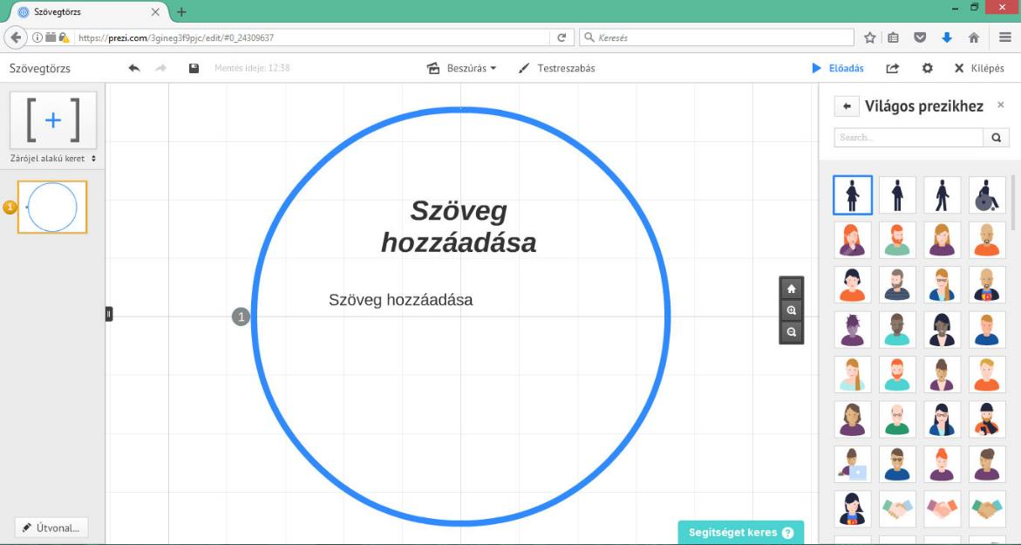
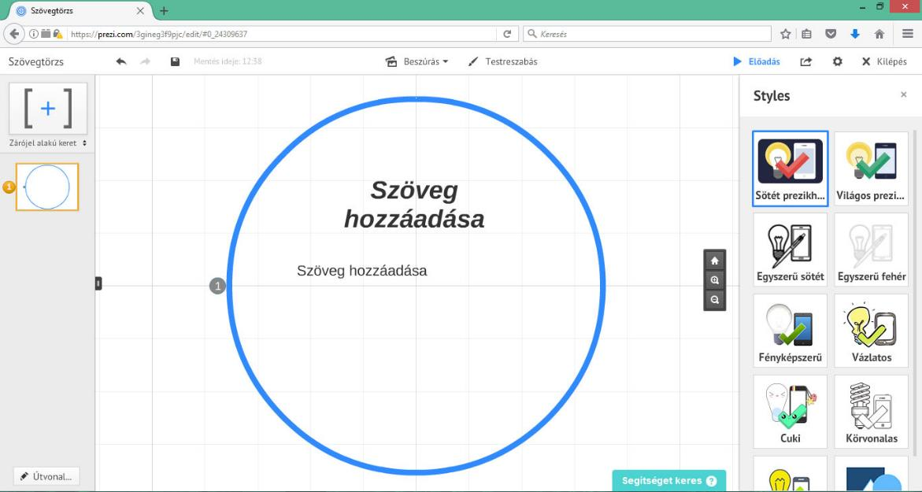
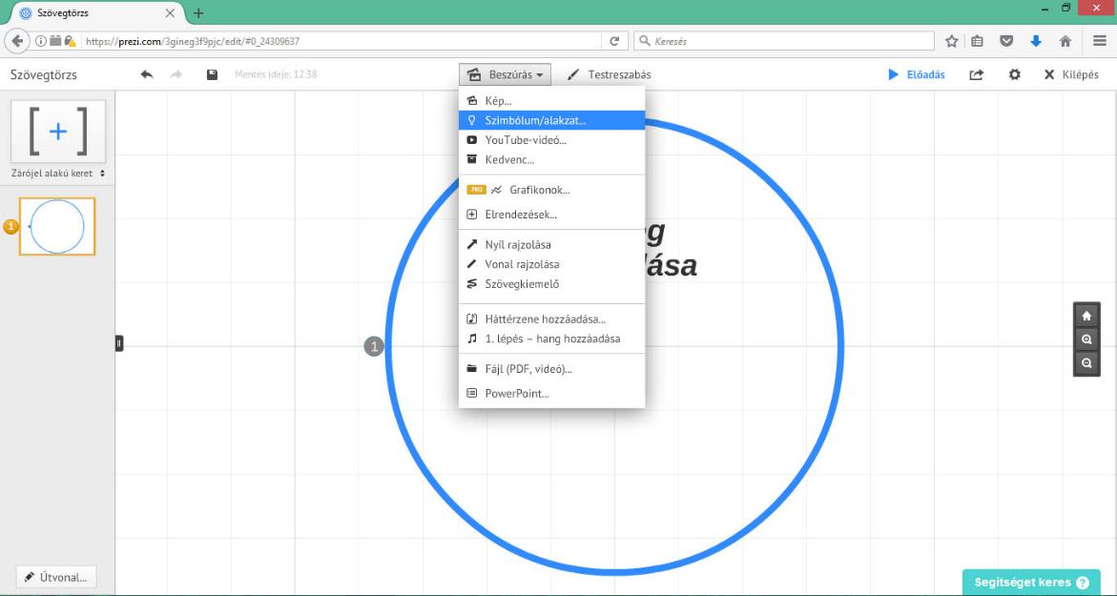


Prezi készítés
A prezentációnkat színesíthetjük alakzatokkal is. Elérésük a „Beszúrás” gomb alatt van.
Az alakzatot tudjuk növelni, kicsinyíteni, és forgatni ha valamelyik sarokba kattintunk.
Kattintsunk egy stílusra, és válasszunk ki egy alakzatot, majd húzzuk be!
Az alakzatokról ez volt a tudnivaló!
Alakzatok
Menü

Slide 15

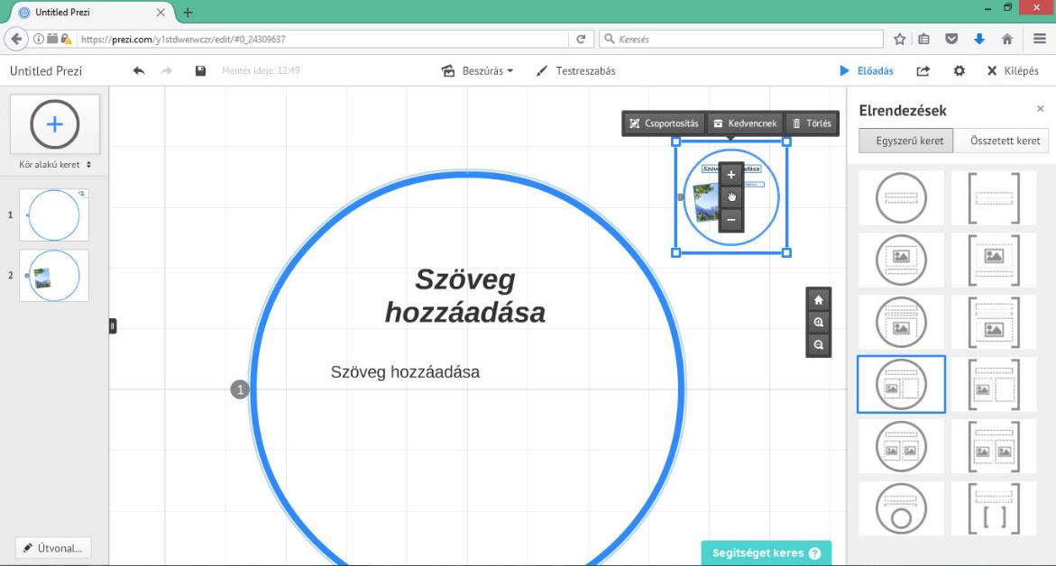
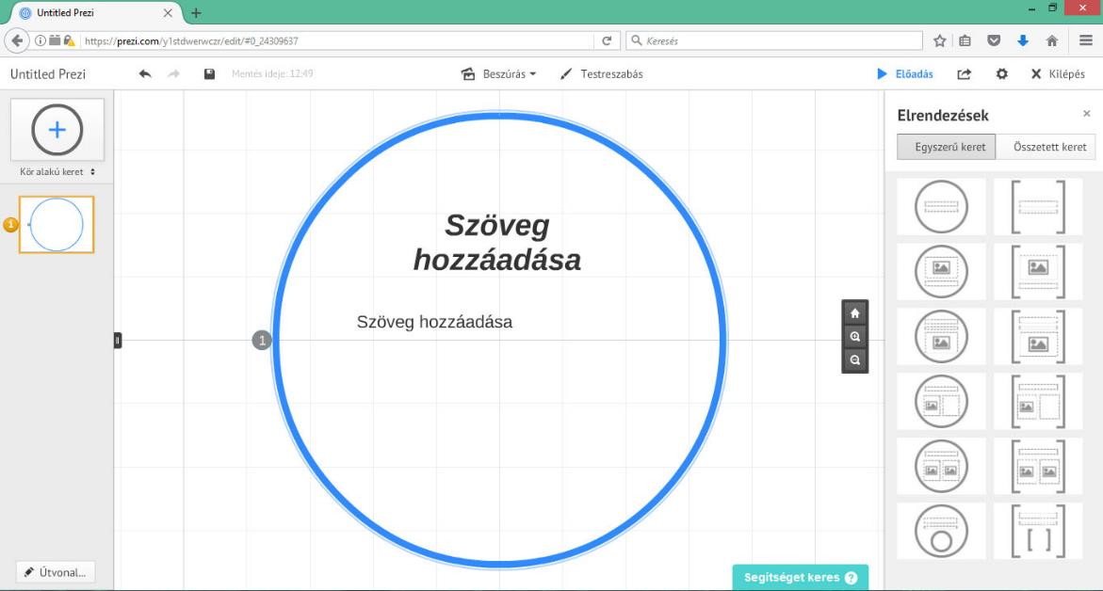
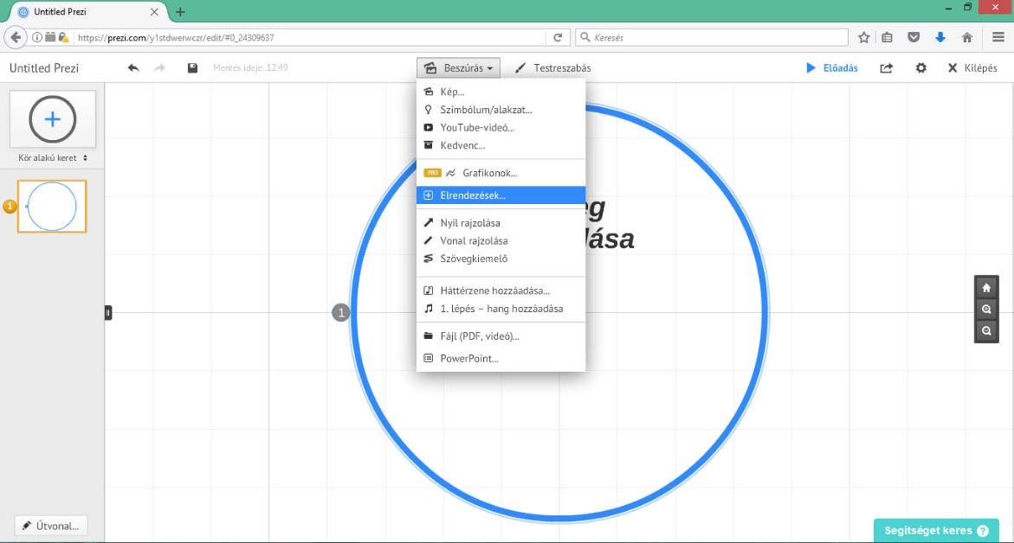
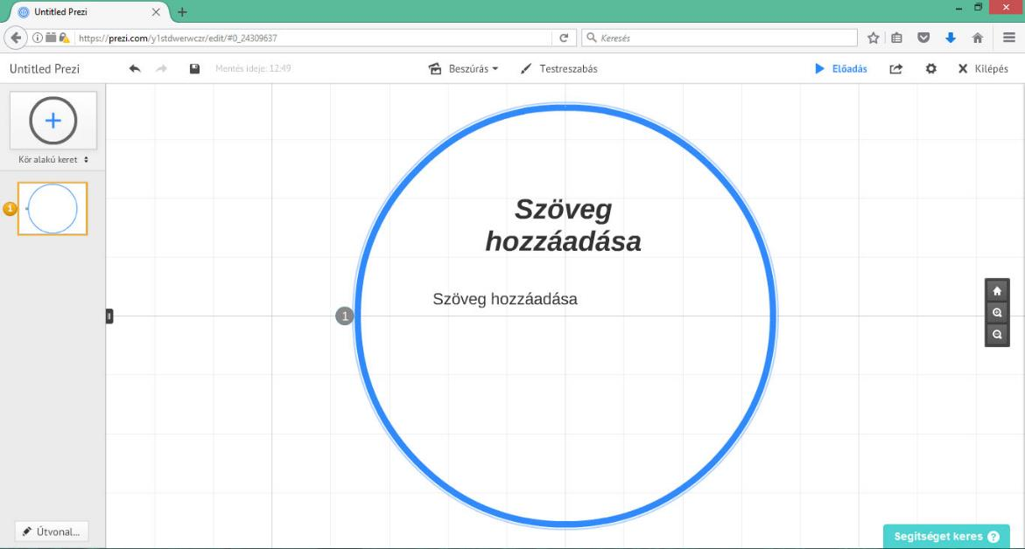

Prezi készítés
Kattintsunk a „Beszúrás” gombra, és ott az „elrendezés” lehetőségre, majd húzzunk be egy sablont.
A sablonokat is lehet természetesen növelni, kicsinyíteni, forgatni.
Elrendezés név alatt előre elkészített sablonokat találunk.
Elrendezés
Menü

Slide 16

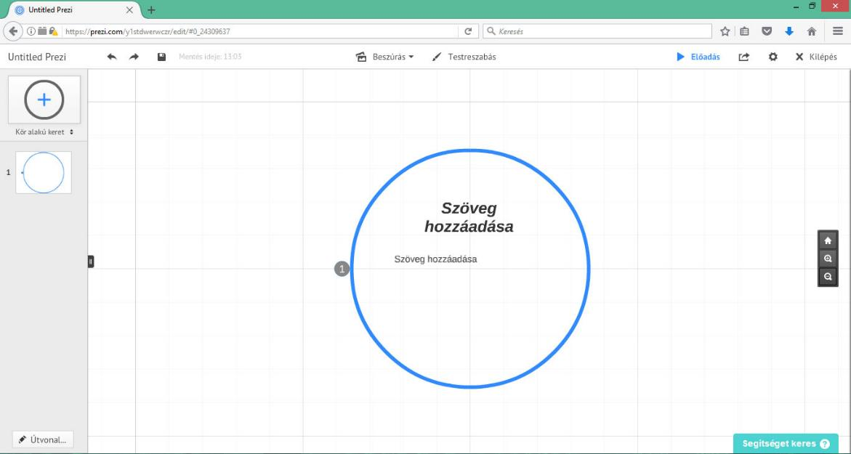
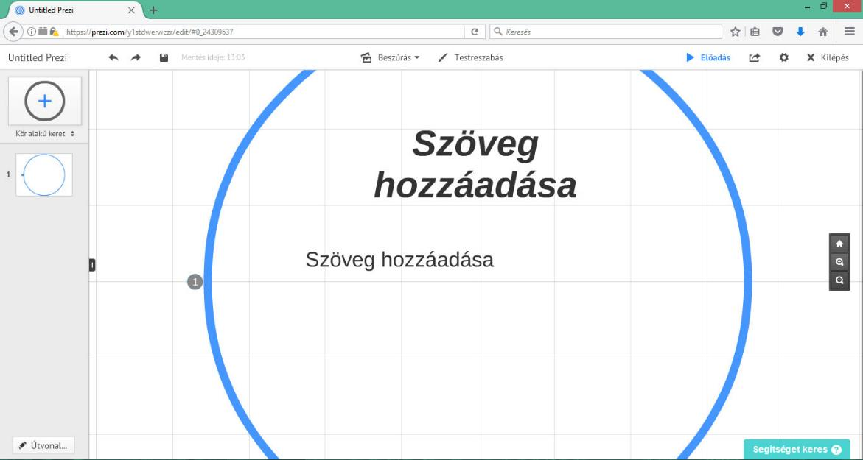
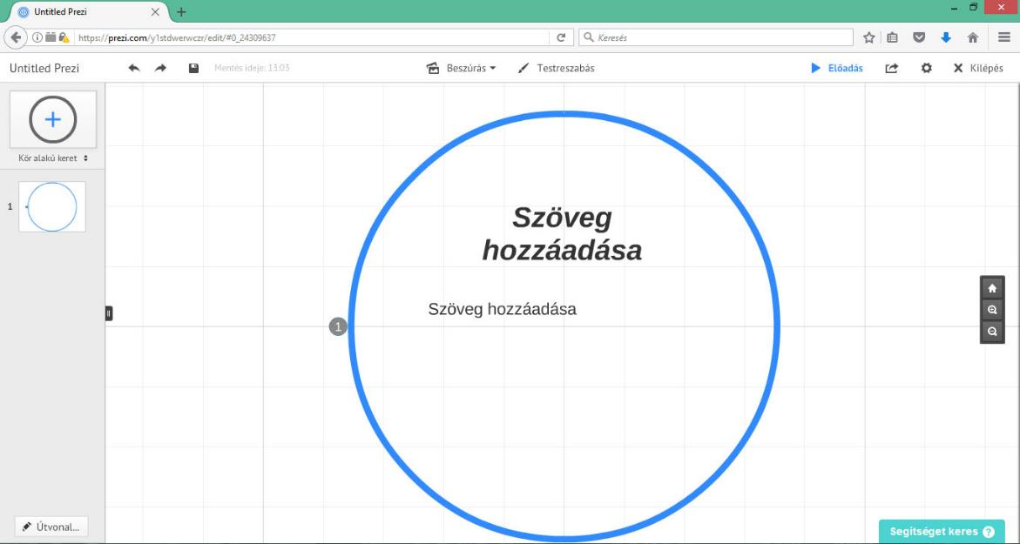

Prezi készítés
Szerkesztésbe lépéskor ez az oldal fogad minket. Fontosabb funkciókat tekintjük meg.
Rá tudunk közelíteni a prezire, kicsinyíteni tudunk, és a ház ikonra kattintva kezdőhelyre mehetünk.
Felső sávban vannak az egyéb műveletek.
Fogadó oldal
Menü

Slide 17

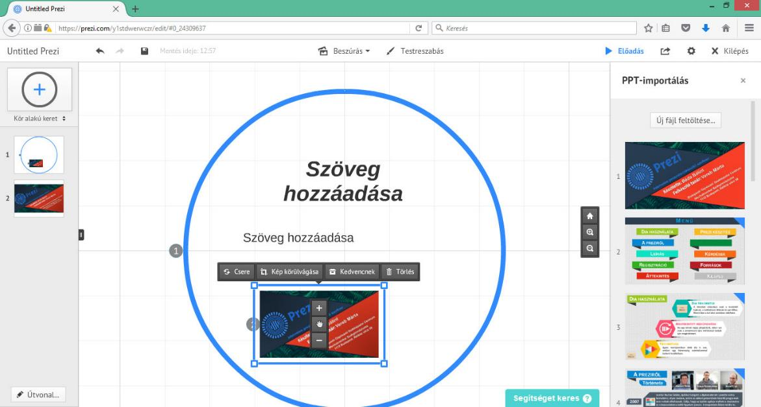
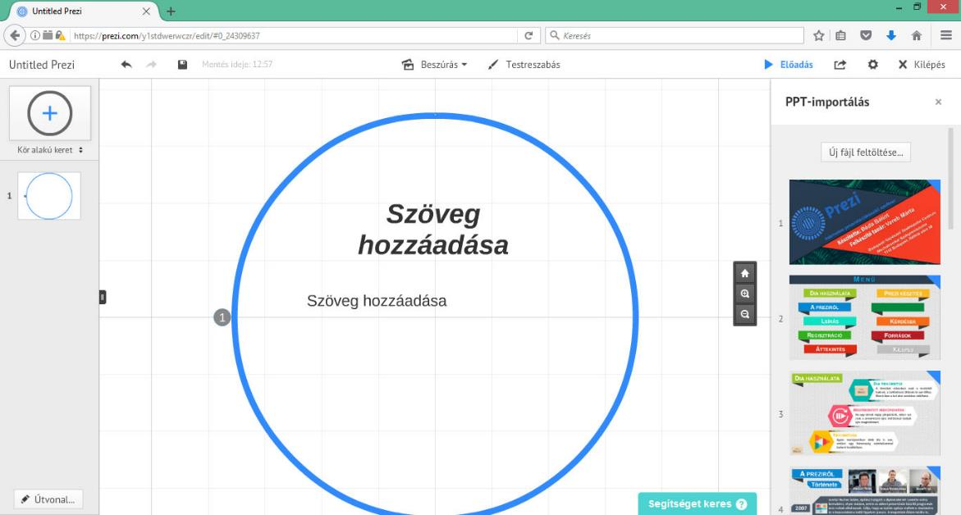
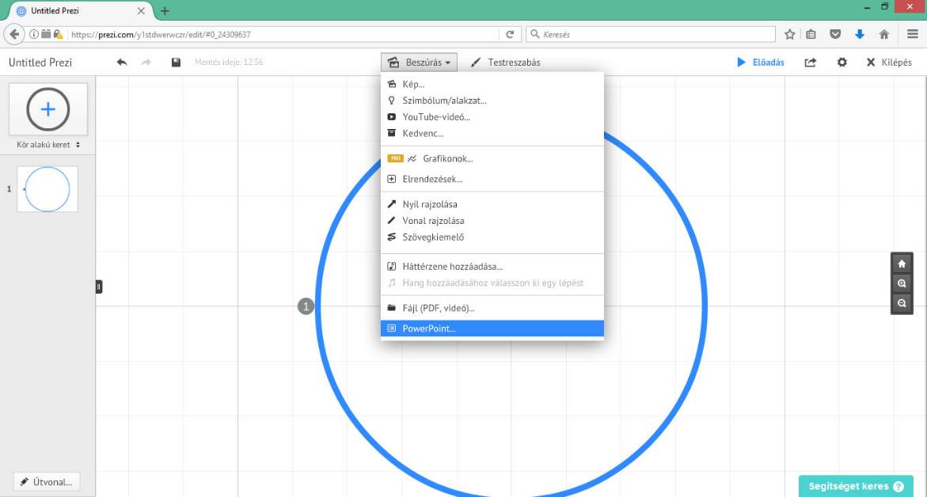

Prezi készítés
Lehetőség van PPT-t beszúrni, képként. Kattintsunk a „Beszúrás” gombra, ott pedig a „Powerpoint…”-ra
Húzzuk ki, és tegyük a helyére a megfelelő képkockákat! Nagyíthatunk, kicsinyíthetünk is.
A felugró ablakban tallózzuk a PPT-t! Ezután az oldal feltölti azt, és konvertálja képbe.
Ilyen egyszerű.
PPT beszúrás
Menü

Slide 18

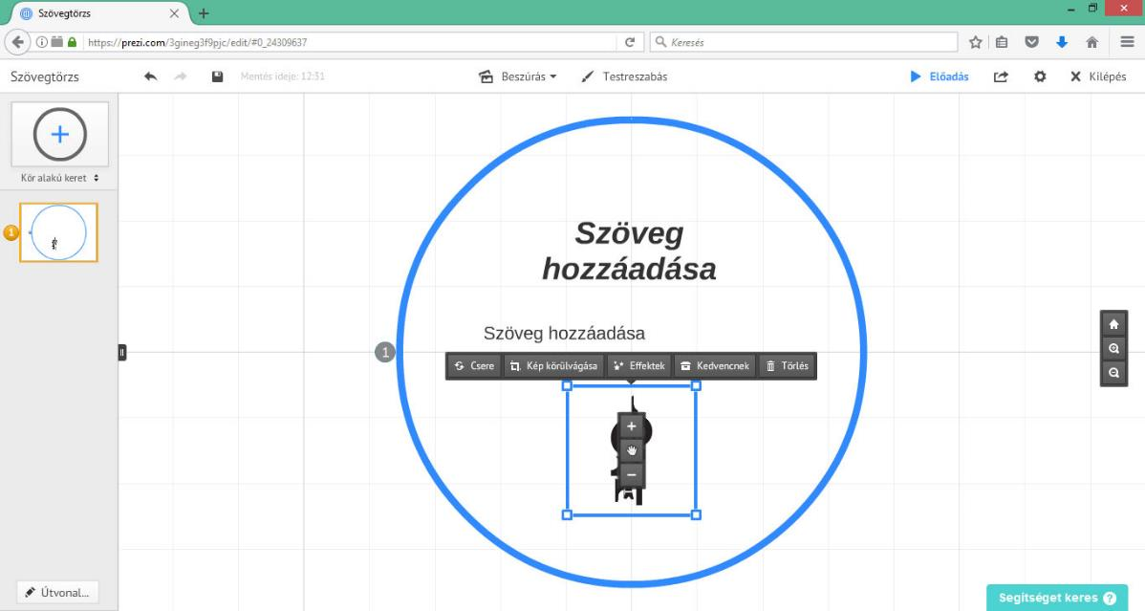
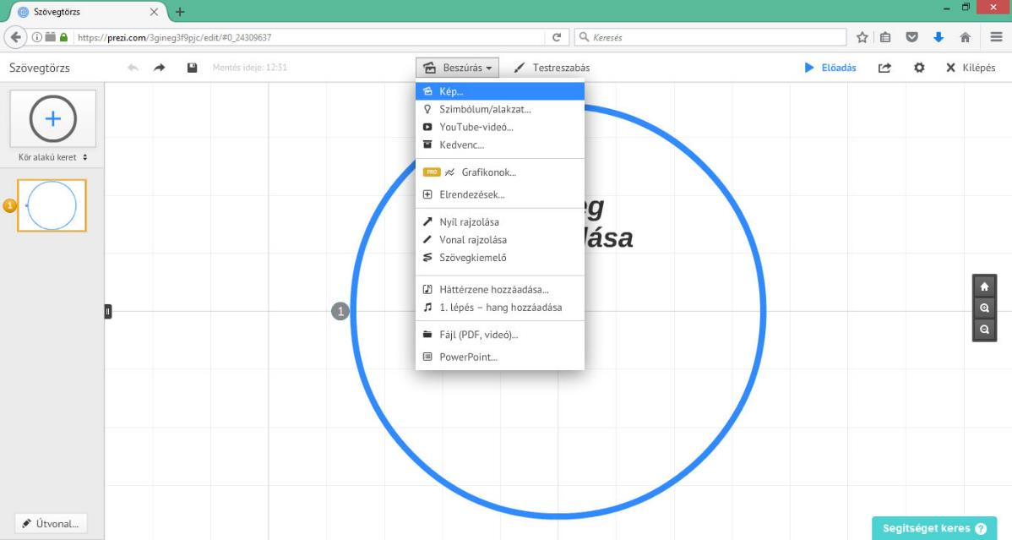
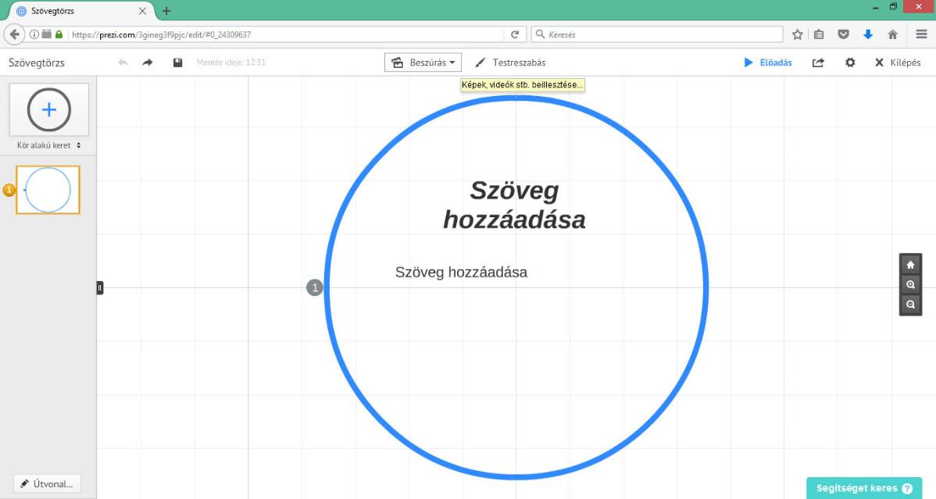

Prezi készítés
A megjelenő ablakban tallózzuk a képeket. Ezek után tudjuk a képet effektekkel ellátni, nagyítani, törölni stb
Képet beszúrni a „Beszúrás” menüben tudunk.
Kép
Menü

Slide 19

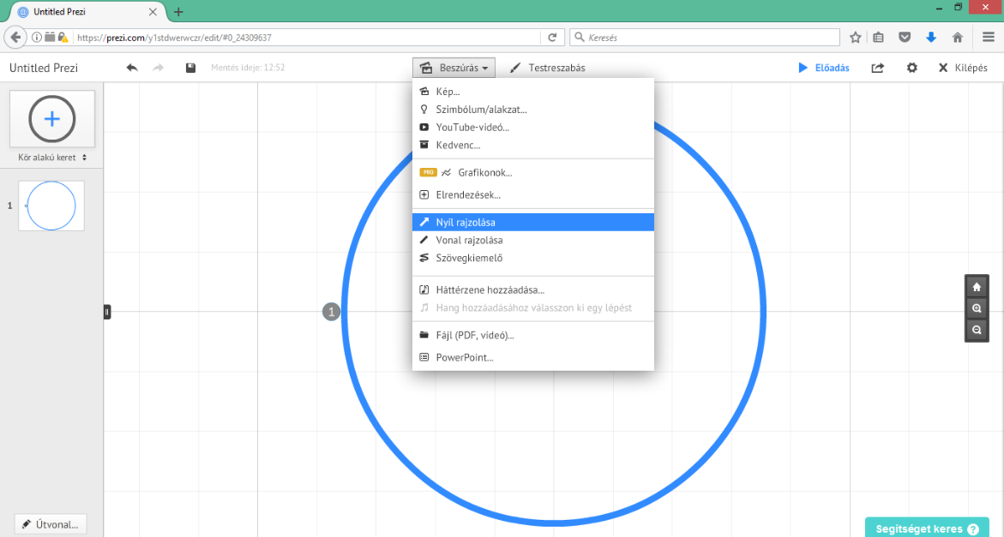
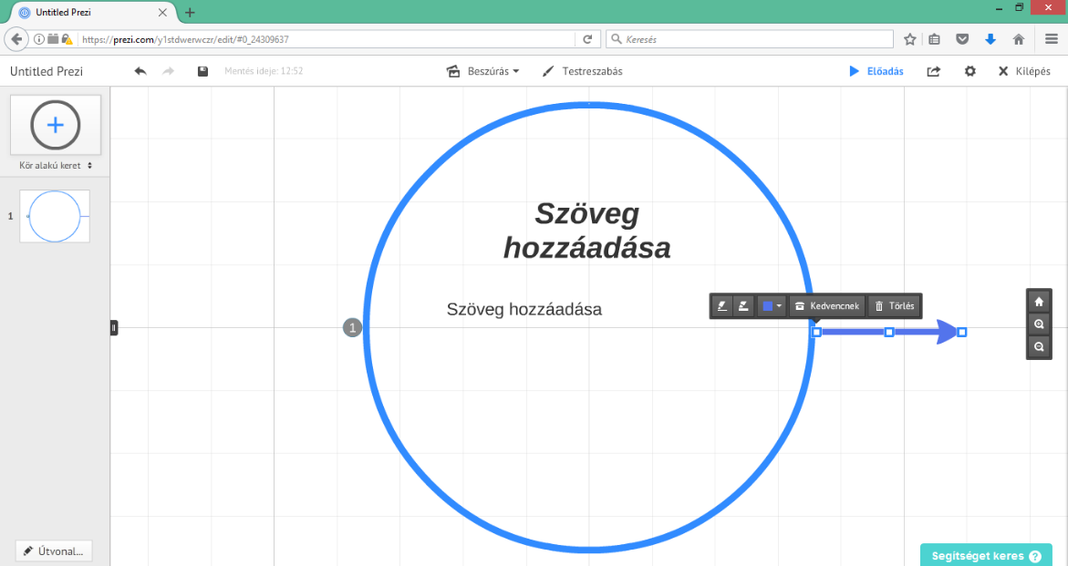

Prezi készítés
A nyilak, vonalak, kiemelések terelik a figyelmet. Létrehozásuk a „Beszurás” menüből törénik.
Miután beszúrtuk, tudjuk vastagítani, színezni, törölni.
Vonal, nyíl
Menü

Slide 20
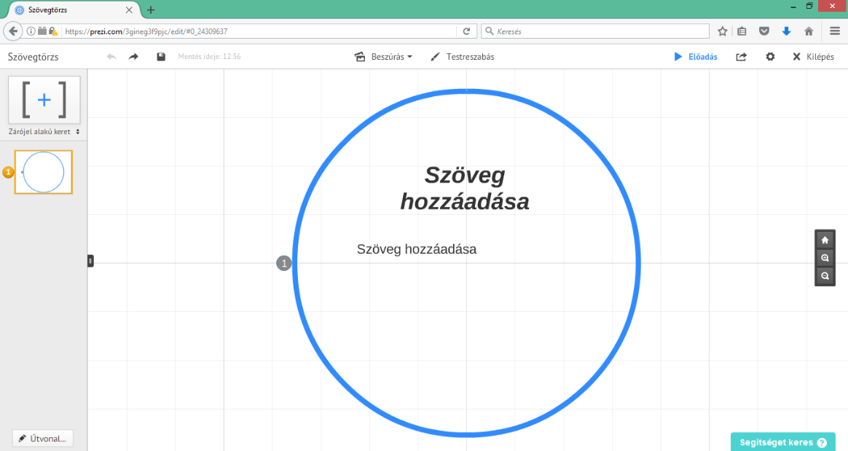
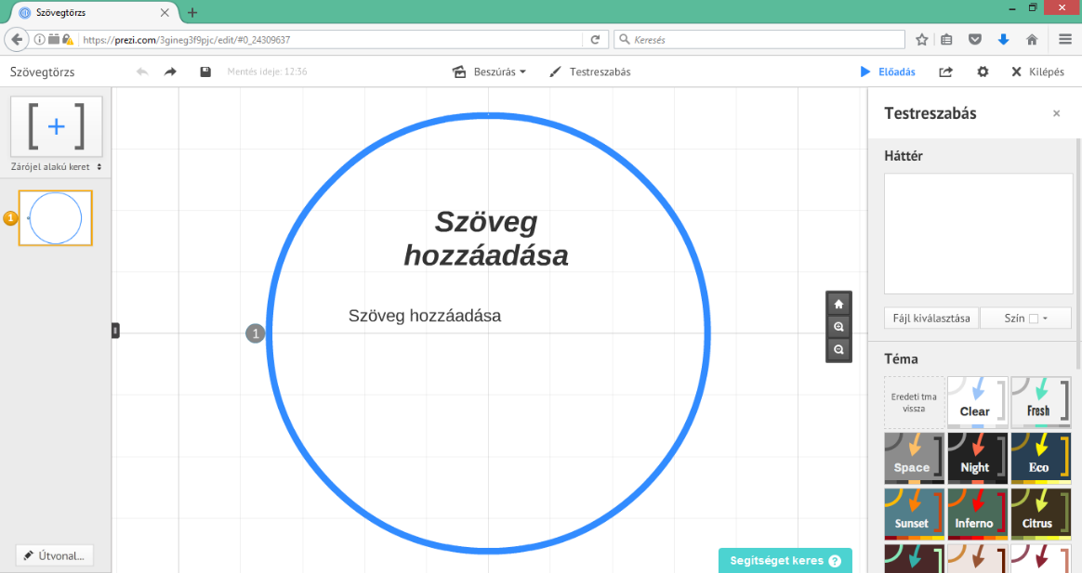

Prezi készítés
Hátteret a „Testreszabás” gomb alatt tudunk módosítani. Itt vannak a témák is.
Útvonalat pedig a bal oldalon tudunk szerkeszteni.
Háttér, útvonal
Menü

Slide 21

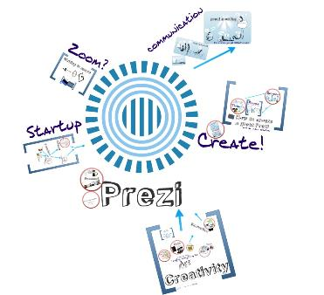
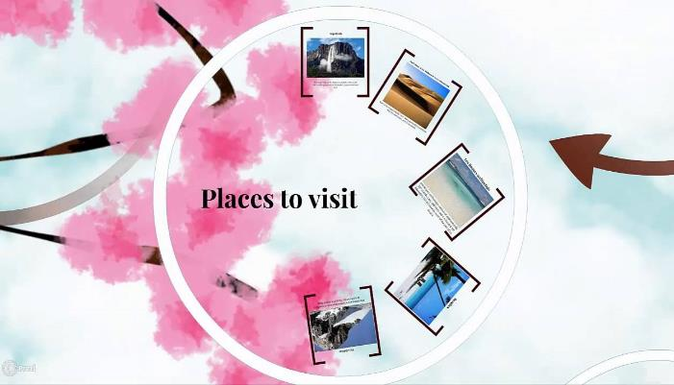
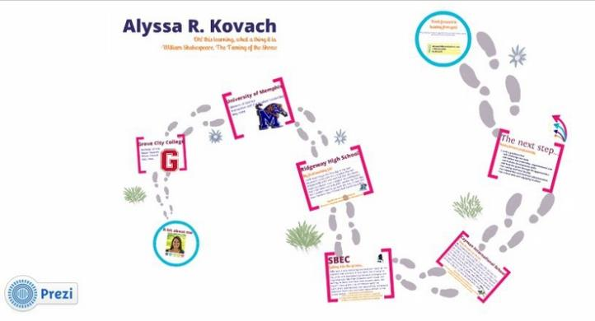
Gyakorlatban
Itt néhány példát láthatunk, hogy mit hoztak ki mások a ’prezi’-ből!
Menü

Slide 22



Kérdések
1. Kérdés
Mi a Prezi elérhetősége?
2. Kérdés
Mi a prezi legnagyobb előnye?
3. Kérdés
Hány díjat nyert a prezi?
A Tudásfelmérés véget ért!
A
A
A
3
A Webes nézet
www.Preziweb.hu
B
B
B
4
„Térkép” szerű felépítés
www.Prezi.hu
C
C
C
2
Menü
Lehet videót beszúrni
www.Prezi.com

Slide 23
Források
http://brainpluscoaching.hu/vallalkozo-kelteto/
https://pixabay.com/hu/eg%C3%A9r-eg%C3%A9rmutat%C3%B3-ny%C3%ADl-ps-sz%C3%A1m%C3%ADt%C3%B3g%C3%A9p-1345876/
http://adriancahill.com/self-development/prezi-presentation/
https://blogs.msdn.microsoft.com/ukhe/2015/11/03/powerpoint-2016-quick-start-guide/
http://stiwye.ipnodns.ru/resume-for-beowulf.html
http://computerworld.hu/computerworld/magyarorszag-felkeszult-vilagcegei-megszulesere.html
https://prezi.com/hu/press/kit/
https://www.toptal.com/designers/subtlepatterns/
http://www.flaticon.com/packs/web-design-10
https://prezi.com/hu
https://hu.wikipedia.org/wiki/Prezi
https://www.prezimagyarul.hu/what-is-prezi/
Menü

